Slide 1










CHÀO MỪNG CÁC EM ĐẾN VỚI BÀI HỌC NGÀY HÔM NAY!

Slide 2




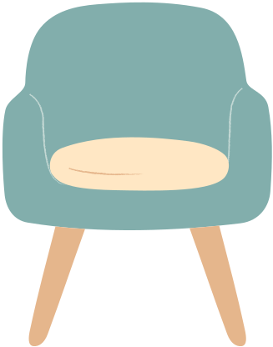
Chủ đề 2 – Tuần 6
KIỂM SOÁT CẢM XÚC CỦA BẢN THÂN
(Tiết 1)

Slide 3

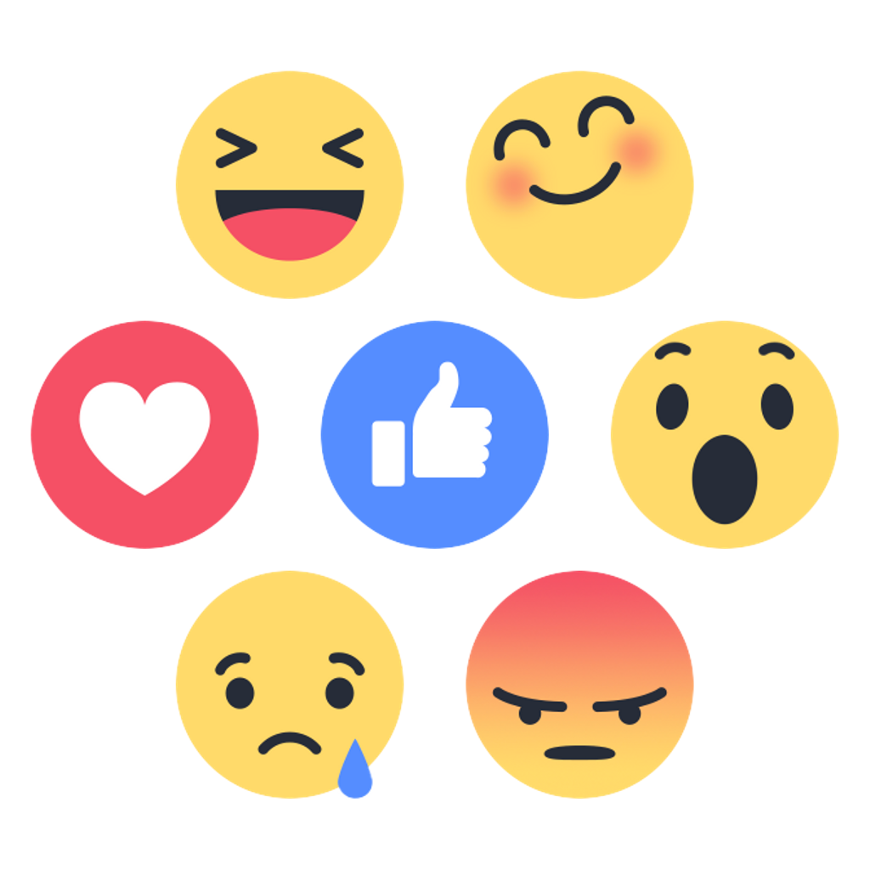

KHỞI ĐỘNG
Cả lớp tham gia chơi trò chơi: “Hộp cảm xúc”
Sau khi viết ra điều đó, em cảm thấy thế nào?

Slide 4




NỘI DUNG BÀI HỌC
Tìm hiểu biểu hiện của kiểm soát cảm xúc
Tìm hiểu về cách giải tỏa cảm xúc tiêu cực

Slide 5





1. Tìm hiểu biểu hiện của kiểm soát cảm xúc
THẢO LUẬN NHÓM
Đọc trường hợp SGK/tr16 và thảo luận các câu hỏi:
Long và Kiên cảm thấy thế nào khi bị nước làm ướt hết tóc và quần áo?
Cách thể hiện cảm xúc của mỗi bạn Long, Kiên trong trường hợp này ra sao?
Em đồng tình với cách thể hiện cảm xúc của bạn nào? Vì sao?

Slide 6
1. Tìm hiểu biểu hiện của kiểm soát cảm xúc
- Long và Kiên cảm thấy rất tức giận.
- Cách thể hiện cảm xúc:
  Long: tức giận, chạy lên giằng lấy chiếc ca, vứt mạnh xuống đất.
  Kiên: Ngăn bạn Long, nén giận.
⇨ Đồng tình cách thể hiện cảm xúc của bạn Kiên: cách xử lí bình tĩnh, khiến Minh hối hận về hành động của mình và mâu thuẫn được giải quyết nhanh chóng.

Slide 7


KẾT LUẬN
Trong cùng một tình huống cùng chịu sự tác động như nhau nhưng cách thể hiệ cảm xúc của hai bạn Long và Kiên lại rất khác nhau. Cách thể hiện thái độ, cảm xúc của Kiên là biểu hiện của người có kĩ năng kiểm soát cảm xúc.

Slide 8
KẾT LUẬN
Kĩ năng kiểm soát cảm xúc là khả năng của cá nhân nhận biết được cảm xúc của bản thân tại một thời điểm nào đó, biết điều chỉnh cảm xúc và biết thể hiện cảm xúc của bản thân một cách phù hợp với tình huống, hoàn cảnh, đối tượng.

Slide 9

2. Tìm hiểu về cách giải tỏa cảm xúc tiêu cực
Chia sẻ về cách em thường dùng để giải tỏa cảm xúc tiêu cực
Em thường có những cảm xúc tiêu cực (tức giận, đau khổ, lo buồn,…) trong những tình huống như thế nào?
1
Cảm xúc tiêu cực ảnh hưởng như thế nào đến bản thân em và những người xung quanh?
2
Em thường sử dụng những cách nào để giải tỏa cảm xúc tiêu cực?
3

Slide 10
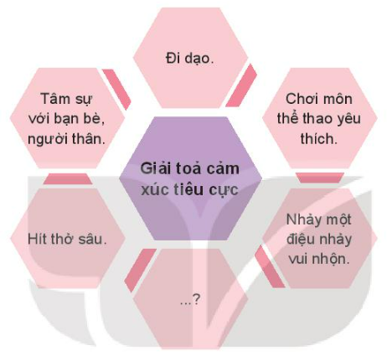
2. Tìm hiểu về cách giải tỏa cảm xúc tiêu cực
Xác định cách giải tỏa cảm xúc tiêu cực
- Cách để giải tỏa cảm xúc tiêu cực:
  Tâm sự với người thân trong gia đình, thầy cô, bạn bè thân thiết.
  Hít thở sâu
  Đi dạo
  Ngồi thiền

Slide 11

HƯỚNG DẪN VỀ NHÀ
Ôn lại kiến thức đã học
Đọc trước kiến thức tuần 7 - Kiểm soát cảm xúc của bản thân (tiết 2)

Slide 12
CẢM ƠN CÁC EM ĐÃ
LẮNG NGHE BÀI GIẢNG!

